Slide 1


ИГРЫ ПО ТЕХНОЛОГИИ ТРИЗ ДЛЯ ДЕТЕЙ СТАРШЕЙ ГРУППЫ
Бурухина Е. В.
МБДОУ №75 «Синяя птица» г.Калуги

Slide 2
«Морфологическая таблица»
Цель: формирование у детей умения выявлять несколько морфологических признаков, значимых для решаемой задачи и составлять все возможные сочетания этих признаков.
Задачи:
закрепить названия геометрических фигур, цвета, их оттенки;
развить смекалку, творческое
воображение, мышление.

Slide 3
Заполни таблицу:

Slide 4
Какой фигуры не хватает в каждом ряду?

Slide 5
Цель: учить осуществлять зрительно-мысленный анализ способа расположения фигур; закреплять умение ориентироваться на плоскости.

Slide 6
Догадайся, какая фигура убежала?

Slide 7
Цель: формирование элементарных математических представлений у детей,
учить сравнивать однородные предметы по цвету и форме, ориентироваться в соотношении плоскостных фигур

Slide 8
Запомни фигуру и найди такую же картинку.

Slide 9
Цель: найти различия по одному признаку
( по форме). Развивать умение сравнивать предметы.

Slide 10
Поиск девятого.

Slide 11
Цель: закрепление геометрических фигур, цветов, оттенков, развитие восприятия, внимания, логического мышления.

Slide 12
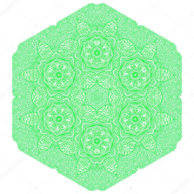
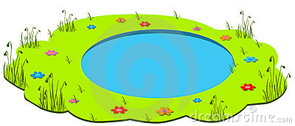
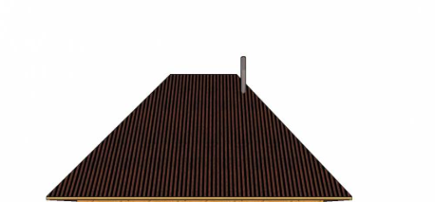
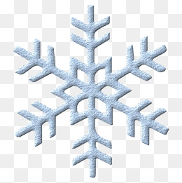

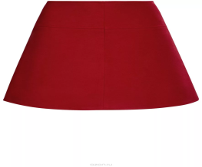
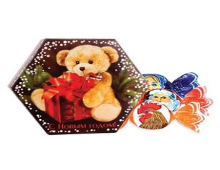
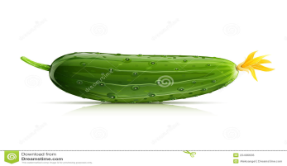
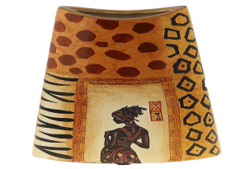

Логическая таблица.

Slide 13
Цель: комбинаторный метод, суть которого предполагает рождение нового оригинального творческого решения или образа путём системного перебора всех теоретически возможных вариантов решения или характеристик объекта. Морфологическая таблица состоит из двух осей координат — горизонтальной (объект) и вертикальной (признаки).

Slide 14
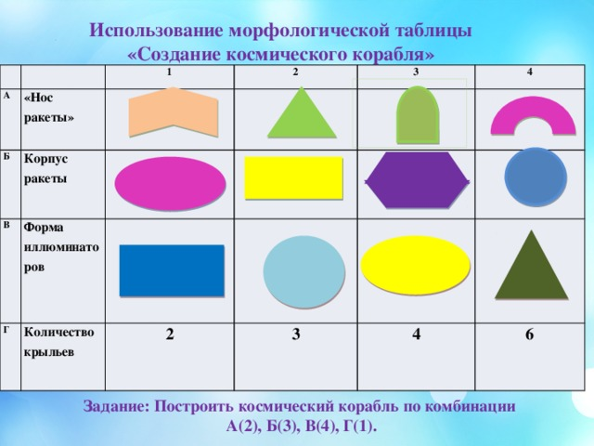

Slide 15
Спасибо за внимание!

